Slide 1
Зачем людям украшения?
Подготовила:
Учитель ИЗО
Бережкова А.П.

Slide 2
Воин племени майя

Slide 3
Воин племени майя

Slide 4
Американские индейцы

Slide 5
Украшение древнего охотника

Slide 6
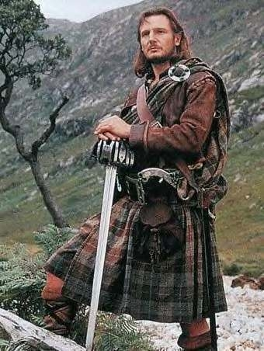
Шотландская одежда

Slide 7
Одежда и украшения Ивана Грозного

Slide 8
Символы власти на Руси

Slide 9
Трон Ивана Грозного

Slide 10
Деловая одежда

Slide 11
Праздничная одежда

